Slide 1
Comunicaciones en sistemas embebidos.
Son protocolos obtenidos a partir de protocolos ya existentes en computadoras y sistemas mayores
O utilizados en electrónica de consumo u industrial
Protocolos Paralelos:
Transmite todos los bits de manera simultánea
La velocidad de transferencia es rápida
Desventaja: utiliza muchas líneas (costoso y receptivo al ruido eléctrico)
Casi inexistentes con microcontroladores, incremento de la complejidad de los circuitos periféricos al microcontrolador, y sacrificar una gran cantidad de pines para mantener el bus de comunicación

Slide 2
Comunicaciones en sistemas embebidos.
Son protocolos obtenidos a partir de protocolos ya existentes en computadoras y sistemas mayores
O utilizados en electrónica de consumo u industrial
Protocolos Paralelos:
Transmite todos los bits de manera simultánea
La velocidad de transferencia es rápida
Desventaja: utiliza muchas líneas (costoso y receptivo al ruido eléctrico)
Casi inexistentes con microcontroladores, incremento de la complejidad de los circuitos periféricos al microcontrolador, y sacrificar una gran cantidad de pines para mantener el bus de comunicación
Protocolos Seriales:
Existen dos modos básicos para realizar la transmisión de datos y son:
Modo asíncrono.
Modo síncrono.

Slide 3
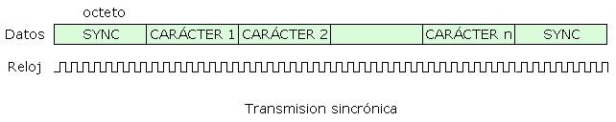
Comunicación Sincrónica
Consiste en el envío de una trama de datos (conjunto de caracteres) que configura un bloque de información comenzando con un conjunto de bits de sincronismo (SYN) y terminando con otro conjunto de bits de final de bloque (ETB)
En este caso, los bits de sincronismo tienen la función de sincronizar los relojes existentes tanto en el emisor como en el receptor, de tal forma que estos controlan la duración de cada bit y carácter.

Slide 4
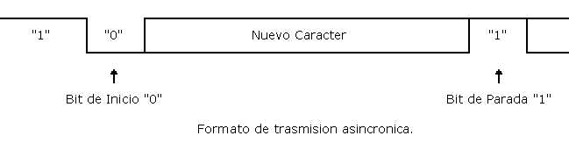
Comunicación Asincrónica
El emisor decide cuando va a enviar el mensaje por la red, mientras que el receptor no sabe en qué momento le puede llegar dicho mensaje
Se utiliza un bit de cabecera que va al inicio de cada carácter y uno o dos bits de parada que van al final de ese mismo carácter, esto se hace con la finalidad que tanto el emisor como el receptor puedan sincronizar sus relojes y poder decodificar el mensaje.
En este tipo de transmisión no se maneja mucha velocidad ya que cada carácter es transmitido de uno en uno y por lo tanto puede ser un poco lenta.

Slide 5
RS-232
Introducido en 1962 por el sector de radio de la Alianza de Industrias Electrónicas (EIA)
En sus comienzos se utilizó para la comunicación entre dispositivos, conocidos en la jerga como dispositivos DTE (data terminal equipment) y dispositivos DCE (data communication equipment)
Un equipo DTE es un equipo que convierte la información del usuario en señales, o convierte las señales recibidas
Los dispositivos DTE originales eran teletipos, y los dispositivos DCE originales eran usualmente modems, que a su vez transmitían los datos por la línea telefónica o por transmisores de radio para hacer paquet
La versión actual de este protocolo es la TIA-232-F “Interface Between Data Terminal Equipment and Data Circuit-Terminating Equipment Employing Serial Binary Data Interchange” lanzada en 1997.

Slide 6
RS-485
También conocido como EIA-485, que lleva el nombre del comité que lo convirtió en estándar en 1983
Es un estándar de comunicaciones en bus de la capa física del modelo OSI.
Está definido como un sistema en bus de transmisión multipunto diferencial
Ideal para transmitir a altas velocidades sobre largas distancias (35 Mbit/s hasta 10 metros y 100 kbit/s en 1200 metros) y a través de canales ruidosos, ya que reduce los ruidos que aparecen en los voltajes producidos en la línea de transmisión
El medio físico de transmisión es un par entrelazado que admite hasta 32 estaciones en 1 solo hilo
Longitud máxima de 1200 metros operando entre 300 y 19 200 bit/s
Comunicación half-duplex(semiduplex)
soporta hasta 32 transmisores y 32 receptores
La transmisión diferencial permite múltiples drivers dando la posibilidad de una configuración multipunto. Al tratarse de un estándar bastante abierto permite muchas y muy diferentes configuraciones y utilizaciones, y su resistencia al ruido lo hace ideal en ambientes sensibles o industriales.

Slide 7
Bus I2C
I2C es el acrónimo de Bus Inter-IC
Fue desarrollado en los comienzos de los años ochenta, por Phillips Semiconductors
El propósito original de este protocolo era proveer una manera sencilla de conectar la CPU con los chips periféricos en los televisores y demás sistemas de complejidad media-alta
Hoy por hoy, este bus es aceptado por la industria como un estándar de facto
Fue adoptado por los fabricantes líderes como ST Microelectronics, Atmel, Texas Instruments entre otros
Actualmente se encuentra en la revisión 4, del 13 de Febrero del 2012

Slide 8
CAN Bus
CAN (Controller Area Network) es un protocolo serial creado a mediados de los ochenta por la compañía Alemana Bosh
Optimizado para enviar pequeñas cantidades de datos entre múltiples nodos
CAN tiene una tasa máxima de transmisión de 1MB/s, sin embargo su operación a bajas velocidades lo hace robusto al ruido y le permite cubrir largas distancias
El bus CAN fue originalmente diseñado para su uso en automóviles, pero fue haciéndose popular en otros ámbitos como control de lineas de ensamble industriales, como protocolo de transmisión dentro de barcos, etc.
Pese a este éxito en crecimiento, la especificación de Bosh no define un estándar respecto a los voltajes o a los conectores o cables: cada organización define múltiples estándares a nivel físico. La capa física más común y utilizada es el estándar ISO 11898-1, pero puede ser implementado de otras maneras.

Slide 9
USB
El Universal Serial Bus más conocido por la sigla USB, es un bus estándar industrial que define los cables, conectores y protocolos usados en un bus para conectar, comunicar y proveer de alimentación eléctrica entre computadoras, periféricos y dispositivos electrónicos.
Su desarrollo partió de un grupo de empresas del sector que buscaban unificar la forma de conectar periféricos a sus equipos, por aquella época poco compatibles entre si, entre las que estaban Intel, Microsoft, IBM, Compaq, DEC, NEC y Norte
La primera especificación completa 1.0 se publicó en 1996, pero en 1998 con la especificación 1.1 comenzó a usarse de forma masiva.
Desde 2004, aproximadamente 6 mil millones de dispositivos se encuentran actualmente en el mercado global, y alrededor de 2 mil millones se venden cada año

Slide 10
Protocolo SPI.
Protocolo de comunicación serial Serial Peripherical Interface
Principios de 1980 cuando Motorola lo comienza a introducir y desarrollar en el primer microcontrolador derivado de la misma arquitectura del microcontrolador 68000.
Uso extendido, uno de los protocolos seriales más utilizados a la hora de interconectar sistemas embebidos con sensores externos, memorias y actuadores.

Slide 11
Protocolo SPI.
Protocolo síncrono que trabaja en modo full duplex para recibir y transmitir información0 permite que dos dispositivos pueden comunicarse entre sí al mismo tiempo utilizando canales diferentes o líneas diferentes en el mismo cable
.Al ser un protocolo síncrono el sistema cuenta con una línea adicional a la de datos , sincronismo.
No presenta ningún medio de direccionamiento de los dispositivos esclavos y mucho menos reconocimiento (Acknowledgement) de la recepción de los datos
No existe forma alguna para que el dispositivo maestro pueda detectar la presencia de un esclavo o establecer un medio de control del flujo de datos
Tampoco define un protocolo para la transmisión de los datos, y aunque especifica que el número de bits que componen cada dato a transmitir sea de ocho (8) bit, existen muchos dispositivos SPI compatibles que no emplean exactamente esta definición. Ante esto, se hace indispensable recurrir a los diagramas y especificaciones del tiempo propias del dispositivo dadas por el fabricante.

Slide 12
Protocolo SPI.
La sincronización y la transmisión de datos se realiza por medio de 4 señales:
SCLK (Clock): Es el pulso que marca la sincronización. Con cada pulso de este reloj, se lee o se envía un bit.
MOSI (Master Output Slave Input): Salida de datos del Master y entrada de datos al Slave.
MISO (Master Input Slave Output): Salida de datos del Slave y entrada al Master.
SS/Select: Para seleccionar un Slave, o para que el Master le diga al Slave que se active.

Slide 13
Protocolo SPI.
La sincronización y la transmisión de datos se realiza por medio de 4 señales:
SCLK (Clock): Es el pulso que marca la sincronización. Con cada pulso de este reloj, se lee o se envía un bit.
MOSI (Master Output Slave Input): Salida de datos del Master y entrada de datos al Slave.
MISO (Master Input Slave Output): Salida de datos del Slave y entrada al Master.
SS/Select: Para seleccionar un Slave, o para que el Master le diga al Slave que se active.
La línea de SDO (master) a SDI (slave) también se etiqueta MOSI (Master Out Slave In).
La línea que conecta SDO (slave) con SDI (master) es denominada MISO (Master In Slave Out).

Slide 14
Protocolo SPI.
Trabaja sobre la idea de registros de desplazamiento o shift registers al momento de trabajar sobre los datos y la comunicación en sí misma
En un registro de desplazamiento, con cada clock del reloj, un nuevo bit entra en el registro y desplaza a todos los bits una posición
El último bit sale del registro
Los registros de desplazamiento son la base de las conversiones paralelo/serie y viceversa

Slide 15
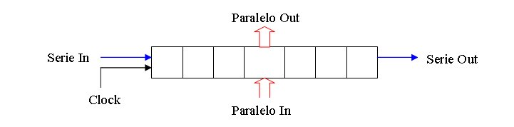
Protocolo SPI.
En la UART existe un TSR (Tx Shift Register) donde se carga el byte a enviar (de forma paralela) y van saliendo sucesivamente (serie) los bits a enviar

Slide 16
Protocolo SPI.
En el circuito de recepción de la UART tenemos otro registro RSR (Rx Shift register) donde van entrando sucesivamente (serie) los bits recibidos
Al llenarse, el dato se transfiere (en paralelo) al registro buffer de recepción.

Slide 17
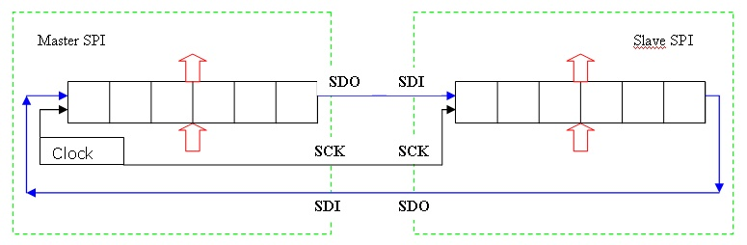
Protocolo SPI.
Si es un registro de 16 bits, al ser circular, el bit que entra “empujando” a los demás es justo el que acaba de salir por el otro lado
Si este registro se parte en dos, cada uno de 8 bits, pero formando conceptualmente un único registro de 16 bits

Slide 18
Comunicación Maestro-Esclavo
SPI maneja los conceptos de maestro y esclavo para establecer las comunicaciones entre los distintos dispositivos conectados al bus
Únicamente el maestro inicializa la transmisión, mientras que el esclavo es un dispositivo controlado por el maestro
Los datos son enviados de manera síncrona, por cada pulso de reloj el Master envía un bit de dato
Para hacer esta transmisión, el Master baja la señal SS/Select a cero, con esto el Slave se activa y empieza la transmisión, con un pulso de reloj al mismo tiempo que el primer bit es leído
No hay realmente transmisión ni recepción, solo intercambios de datos A y B, ya que por cada dato enviado debe haber siempre uno recibido

Slide 19
Comunicación Maestro-Esclavo
Depende de las circunstancias el cómo se interprete una transferencia SPI
Será una transmisión si el 1er dispositivo tenía por objetivo era mandar el dato A al 2do dispositivo, mientras que el dato B recibido era basura (pero no puedo "evitar" recibir dicho dato)
Será una recepción si el dato A enviado es irrelevante y solo lo mando para obtener a cambio el dato B (pero no hay forma de recibir nada si yo no mando algo "a cambio“)
Puede ser una transmisión/recepción simultánea si tanto el dato A como el B son significativos para la comunicación
Ejemplo: en un Digital Signal Processor (DSP) que recibe una serie de muestras de una señal y efectúa algún tipo de procesado sobre ella. Tras un cierto retraso, inherente al procesado, empezará a mandar muestras de vuelta

Slide 20
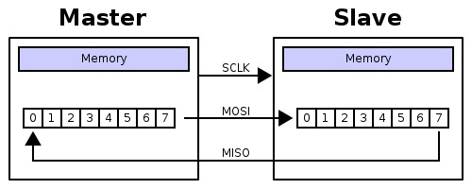
Comunicación Maestro-Esclavo
A partir de ese momento, por cada muestra de la señal original que mande el host recibirá una muestra procesada en una comunicación full-duplex.

Slide 21
Comunicación Maestro-Esclavo
Finalmente, hay situaciones donde los datos intercambiados no le interesan a ningún dispositivo
Por ejemplo, en las especificaciones del protocolo SPI de las tarjetas SD se requiere mandar 8 clocks de reloj tras un intercambio comando/respuesta para que la tarjeta pase a ejecutar el comando recibido
En ese caso el microcontrolador y la tarjeta se intercambiarán un byte que a ninguno de los dos interesa solo para que le lleguen los 8 pulsos de reloj necesarios a la tarjeta
La única asimetría entre ambos dispositivos es que uno de ellos debe generar los pulsos de reloj que hacen “avanzar” el registro de desplazamiento
Dicho dispositivo es el master y será quien controle la transmisión.

Slide 22
Comunicación Maestro-Esclavo
Los pulsos de reloj pueden estar programados de manera que la transmisión del bit se realice en 4 modos diferentes, a esto se llama polaridad y fase de la transmisión:
Modo 0: Con el flanco de subida sin retraso
Modo 1: Con el flanco de subida con retraso
Modo 2: Con el flanco de bajada sin retraso
Modo 3: Con el flanco de bajada con retraso
Usualmente, estos modos se definen por medio de dos parámetros que se pueden encontrar en la documentación como CPOL (Clock Polarity) y CPHA (Clock Phase).

Slide 23
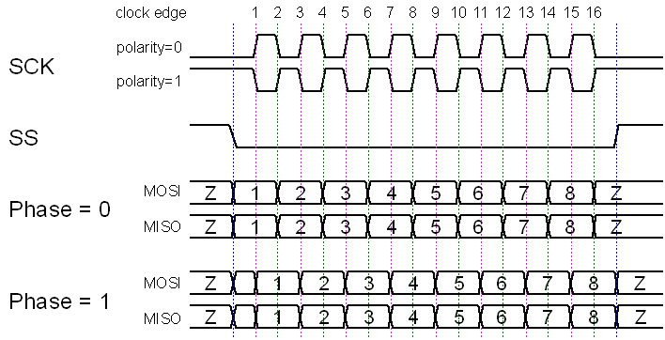
Comunicación Maestro-Esclavo
La polaridad de la señal SCK (clock) es generalmente configurable como activa si es un estado alto, o activa si es un estado bajo
La fase determina el flanco de la señal de clock que es tomado para el cambio
Phase=0 es tomado el flanco descendente como flanco disparador de la transición de los datos. Esto es configurable en cada dispositivo, al igual que generalmente una línea de selección es dedicada para cada esclavo.

Slide 24
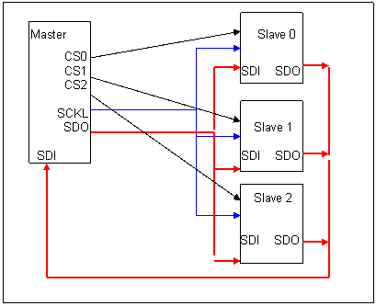
Conexión física
Los datos pueden ser transmitidos desde casi cero bits /segundo hasta 1 Mbits/ segundo
En bloques de 8 bits, en donde el bit más significativo (MSB) se transmite primero
No requiere de un cableado especial
Desde el MASTER las líneas CS y SCLK actúan como salidas mientras que son entradas en el caso de los SLAVES
Esto significa que hay un único MASTER mientras que la cantidad de SLAVES es sólo limitada por la cantidad de líneas CS
Mientras que no haya un SLAVE seleccionado, la línea de datos permanece en un estado de alta impedancia
El uso más común de esta característica es el uso de los SLAVES compartiendo la salida del MASTER. Esta configuración es conocida como conexión Bus

Slide 25
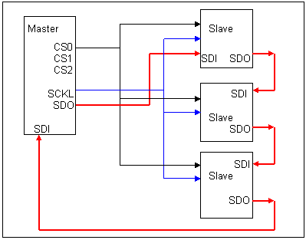
Conexión física
Cuando conectamos varios dispositivos SPI en cascada, estos son tratados como si fueran un único SLAVE, por lo que se conectan todos a la misma línea CS
Este tipo de conexión recibe el nombre de Cascada.

Slide 26
Ventajas del protocolo SPI
Mayor velocidad de transmisión que con I²C o SMBus
Permite comunicación Full Duplex
Su implementación en hardware extremadamente simple
No es necesario arbitraje o mecanismo de respuesta ante fallos
Los Esclavos usan el reloj que envía el Maestro, no necesitan por lo tanto su propio reloj
No es obligatorio implementar un transceptor (emisor y receptor), un dispositivo conectado puede configurarse para que solo envíe, sólo reciba o ambas cosas a la vez
Protocolo flexible en que se puede tener un control absoluto sobre los bits transmitidos
Si bien el bloque utilizado por la transferencia más aceptado es el de 8 bits, no está limitado a este tamaño, pudiendo adoptar distintos tamaños
Elección del tamaño de la trama de bits, de su significado y propósito
Como mucho una única señal específica para cada Slave (señal SS), las demás señales pueden ser compartidas

Slide 27
Desventajas
Consume más pines de cada chip que I²C, incluso en la variante de 3 hilos
El direccionamiento se hace mediante líneas específicas (señalización fuera de banda) a diferencia de lo que ocurre en I²C que se selecciona cada chip mediante una dirección de 7 bits que se envía por las mismas líneas del bus
Más engorroso al momento de tener muchos Esclavos conectados
No hay control de flujo por hardware
No hay señal de asentimiento. El Maestro podría estar enviando información sin que estuviese conectado ningún Esclavo y no se daría cuenta de nada
No permite fácilmente tener varios Maestros conectados al bus
Sólo funciona en las distancias cortas a diferencia de, por ejemplo, RS-232, RS-485, o Bus CAN

